Slide 1
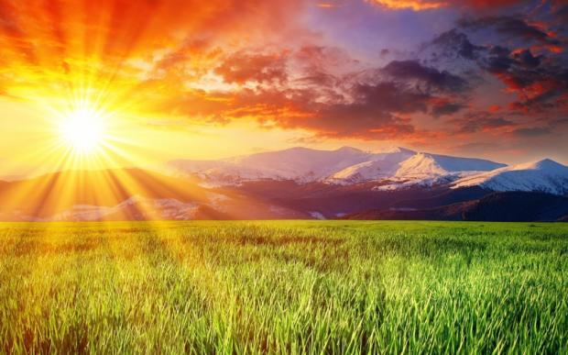

Slide 2
সবাইকে শুভেচ্ছা

Slide 3
শিক্ষক পরিচিতি
পাঠ পরিচিতি
শ্রেণিঃ প্রথম
বিষয়ঃপ্রাথমিক গণিত
পাঠের শিরোনামঃ শূন্যের
ধারণা
সময়ঃ ৪০ মিনিট তারিখঃ১৬/০৯/২০১৯
লক্ষ্মী নারায়াণ পাশী
সহকারি শিক্ষক
বাঘাছড়া সঃপ্রাঃবিঃ
কমলগঞ্জ,মৌলভীবাজার

Slide 4
শিখনফল
আজকের পাঠ শেষে শিক্ষার্থীরা...
৪.২.১-শূন্যের দলগত ধারণা বলতে পারবে।
৪.২.২-শূন্য সংখ্যা প্রতীকটি শনাক্ত করতে পারবে।

Slide 5
চলো সবাই একটি ভিডিও দেখি ।

Slide 6
আজকের পাঠঃ
শূন্যের ধারনা (০)

Slide 7
বাস্তব উপকরণ ব্যবহার করে শূন্যের ধারণা দেব।

Slide 8
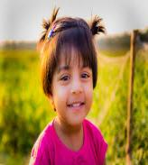
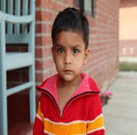
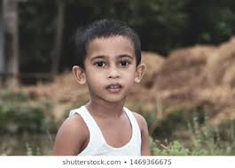
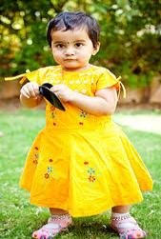
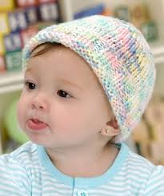
ছবি দেখি ও বলিঃ
এখন কিছুই থাকল না
0
তাহলে এখন হবে......
ছবিতে কয়জন শিশু আছে?
শূন্য
এখন কয়জন শিশু আছে?

Slide 9
এখন কয়টি পাখি আছে?
এখানে কয়টি পাখি আছে?
এখন কিছুই থাকল না
তাহলে এখন হবে......
0
শূন্য

Slide 10
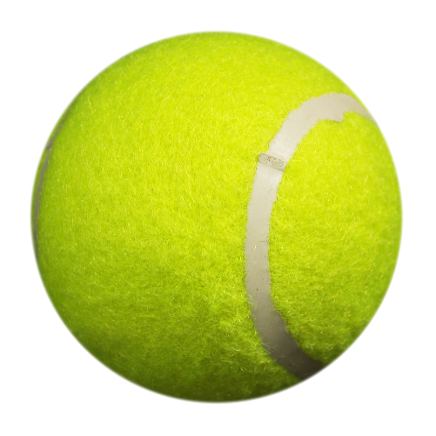
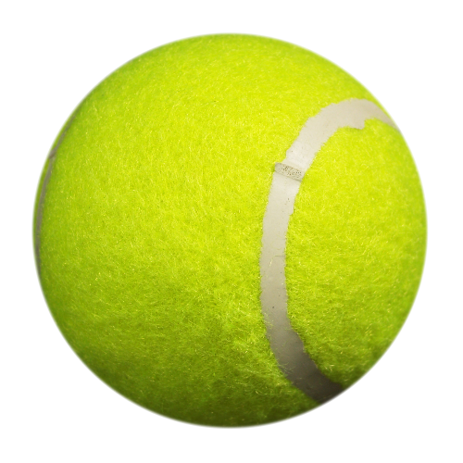
এসো আমরা ছবি গুলো দেখি

Slide 11
শুন্য লেখার নিয়মঃ
বাম থেকে ডানে হাত ঘুরাতে হবে।

Slide 12
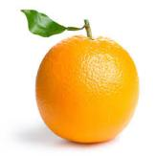
এসো গণনা করি।এখানে কতগুলো কমলা আছে?
২
১
০

Slide 13
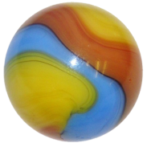
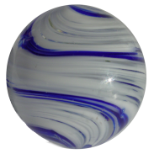
এসো গণনা করি।এখানে কতগুলো মার্বেল আছে?
৪
৩
০

Slide 14
দলের কাজ
খালি ঘরে ছবির সংখ্যা লিখ
টি
টি
টি

Slide 15
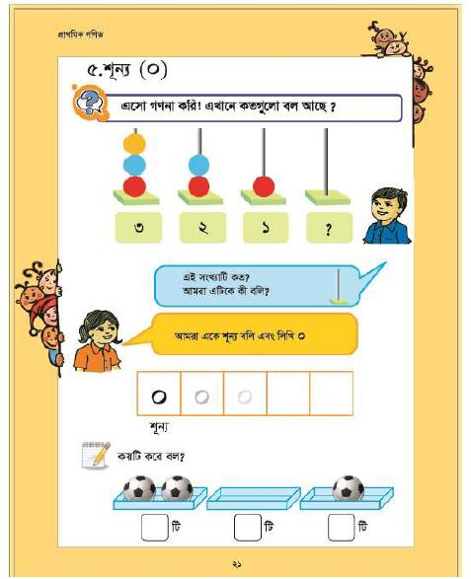
পাঠ্য বইয়ের সাথে সংযোগ

Slide 16
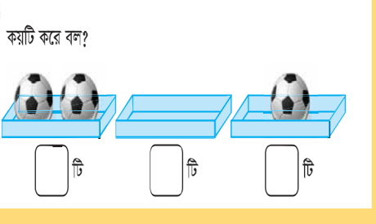
একক কাজ
কাজ -1
কাজ- 2

Slide 17
মূল্যায়ন
তোমার কাছে ৪টি বেলুন আছে । একটি একটি করে সবগুলো উড়ে গেল তাহলে এখন কত টি থাকল?
১,৩,০,৪,২,৫ এগুলোর মধ্যে শূন্য কোনটি ?

Slide 18
ধন্যবাদ

